Slide 1
Bærekraftig boligbygging
Lene R. Edvardsen
Alta 12. mars 2018

Slide 2
Om Husbanken
Regjeringens visjon for boligpolitikken er at alle skal kunne bo trygt og godt.
Husbanken er regjeringens viktigste organ for gjennomføring av boligpolitikken.

Slide 3
Bærekraftig samfunnsutvikling
«Planlegging etter plan- og bygningslova er ein av nøklane til berekraftig utvikling i heile landet. Gjennom planlegginga skal kommunane og fylkeskommunane, saman med andre regionale og lokale aktørar, peike ut ei retning for samfunnsutviklinga. Dei må ta utgangspunkt i regionale og lokale føresetnader og nasjonale rammer og mål, og kome fram til strategiar og tiltak for å utvikle samfunnet i den retninga dei ynskjer.»

Slide 4
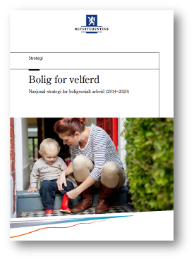
Gjennomføre boligpolitikken
Mål for bolig – og bygningspolitikken
Boliger for alle i gode bomiljø
Trygg etablering i eid og leid bustad
Boforhold som fremmer velferd og deltakelse
Godt utforma, sikre, energieffektive og sunne bygg
Bedre og mer effektive byggeprosesser
2014 -2020 Strategien Bolig for velferd
Husbanken skal være en pådriver for at samspill og samarbeid gir bedre resultater i kommunene.
Statlig innsats på tvers av direktorate

Slide 5
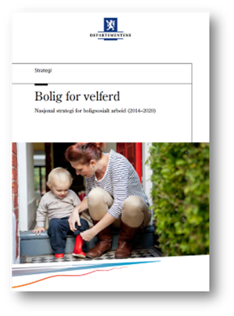
Visjon: Alle skal bo trygt og godt
1. Utleieboliger for barnefamilier
God kvalitet og i et trygt bomiljø
2. Midlertidig botilbud
Unntaksvis
3. Bostedsløshet
Skal forebygges
Skal reduseres
Ikke mer enn 3 mnd.

Slide 6
Boligoppgaver i kommunen
Helhetlig planlegging
Gode boliger i gode bomiljø
Boligfremskaffelse
Boligfinansiering
Bomiljøarbeid
Boligtildeling
Forvaltning, drift, vedlikehold og utvikling
Bo-oppfølging

Slide 7
Bærekraftige boligprosjekter
Helhetlig kommunal planlegging
Temaplaner:
Boligpolitikk
Byggeskikk
Klimatilpasning
Miljø og energi
Universell utforming
Boligsosialt
Folkehelse

Slide 8
Plan- og bygningsloven
§ 1-1.Lovens formål
Loven skal fremme bærekraftig utvikling til beste for den enkelte, samfunnet og framtidige generasjoner.
Planlegging etter loven skal bidra til å samordne statlige, regionale og kommunale oppgaver og gi grunnlag for vedtak om bruk og vern av ressurser.
Byggesaksbehandling etter loven skal sikre at tiltak blir i samsvar med lov, forskrift og planvedtak. Det enkelte tiltak skal utføres forsvarlig.
Planlegging og vedtak skal sikre åpenhet, forutsigbarhet og medvirkning for alle berørte interesser og myndigheter. Det skal legges vekt på langsiktige løsninger, og konsekvenser for miljø og samfunn skal beskrives.
Prinsippet om universell utforming skal ivaretas i planleggingen og kravene til det enkelte byggetiltak. Det samme gjelder hensynet til barn og unges oppvekstvilkår og estetisk utforming av omgivelsene.

Slide 9
Tek17
§ 1-1. Formål
Forskriften skal sikre at tiltak planlegges, prosjekteres og utføres ut fra hensyn til god visuell kvalitet, universell utforming og slik at tiltaket oppfyller tekniske krav til sikkerhet, miljø, helse og energi.
Hovedformålet med forskriften er å bidra til byggverk av god kvalitet som er i samsvar med de krav som er gitt i eller i medhold av plan- og bygningsloven, herunder forskrifter og arealplaner med bestemmelser. Forskriften setter krav til tiltak innenfor viktige områder som visuell kvalitet, universell utforming, sikkerhet mot naturpåkjenning, uteareal, ytre miljø, konstruksjonssikkerhet, sikkerhet ved brann, planløsning, inneklima og helse, og energi. Kravene gjelder for tiltak omfattet av plan- og bygningslovgivningen (pbl § 20-1), uavhengig av om arbeidene krever søknad til kommunen eller ikke.

Slide 10
Husbanken – strategiske mål 2018
Vanskeligstilte på boligmarkedet skal kunne skaffe seg og beholde en egnet bolig
Skape gode bomiljøer gjennom helhetlig boligplanlegging
Bidra til at kommunenes planverk ivaretar boligforsyning, boligkvalitet, demografiske utfordringer, utvikling av gode boområder og boforhold for både innbyggerne generelt, og for de vanskeligstilte på boligmarkedet spesielt.
Husbanken skal bidra til gode boligkvaliteter
Universell utforming og tilgjengelighet skal være en integrert del av kommuneprogrammet. Husbanken skal prioritere eksisterende boligmasse innen universell utforming.
Nasjonal kunnskapsrolle innenfor sosial boligpolitikk

Slide 11
Dialog, samhandling og virkemidler
Gjennom virkemidler som bostøtte, lån, tilskudd, kompetansebygging og kunnskapsutvikling støtter vi kommunene faglig og økonomisk i deres arbeid med å hjelpe vanskeligstilte på boligmarkedet.
Andre sentrale samarbeidspartnere er byggenæringen, kunnskapsmiljøer og velferdsaktører.

Slide 12
Kommuneprogrammet 2016 - 2020
Kommuneprogrammet er Husbankens viktigste redskap for å realisere Bolig for velferd.
Veiviseren.no
Programmet er organisert med et grunntilbud og to delprogrammer; et storbyprogram og et by- og tettstedsprogram.
Alle virkemidlene våre inngår i grunntilbudet til alle kommuner

Slide 13
Grunnlån oppføring og utbedring
Bidra til å fremme viktige boligkvaliteter som miljøeffektivitet og universell utforming i ny og eksisterende bebyggelse, skaffe boliger til vanskeligstilte og sikre nødvendig boligforsyning i distriktene
Husbanken ønsker piloter og forbildeprosjekter i samarbeid med relevante aktører.

Slide 14
Låneutmåling – nye boliger
Husbanken kan gi grunnlån på 80 % av godkjente prosjektkostnader eller salgspris.
Ved tilvisningsavtaler kan det gis grunnlån på 85%(må foreligge samarbeidsavtale medkommunen)

Slide 15
Låneutmåling – eksisterende boliger
Ved oppgradering kan grunnlånet utgjøre inntil 100 % av de kostnader Husbanken godkjenner.

Slide 16
Hvem kan søke grunnlån?
Privatpersoner
Utbyggere
Borettslag
Kommuner
Fylkeskommuner
Selskap og stiftelser

Slide 17
Takk for oppmerksomheten
www.husbanken.no
www.veiviseren.no
lre@husbanken.no

